Slide 1


Slide 2


案例名称 |  | 无锡宝购鲸喜仓供应链数智化项目应用案例
参与方 | 申报企业 | 深圳市昂捷信息技术股份有限公司
 | 应用企业 | 无锡宝购供应链管理有限公司
申报奖项类别 |  | 高效协同供应链
案例核心要素 |  | 打造ToB、ToC及线上线下完美融合的鲸喜仓供应链协同系统
应用企业推荐语 |  | 通过信息化、数字化的实施来提升自身的核心竞争力，开启了一个有特色、高效快捷、高品质、运营成本低的真正的仓店一体化新模式。

Slide 3
案例简述
无锡宝购供应链管理有限公司（简称宝购集团）创立于2017年，旗下拥有“汇食联”、“鲸喜仓”、“鲸喜淘”等多元化业务板块。
2024年是零售供应链剧变的元年，高效、优势的供应链成为零售企业发展的基础和根本。11月8日，营业面积逾万平米的鲸喜仓正式开仓，以“鲸喜批发，多快好省”为宗旨，致力于成为全国网红爆品的一站式供应链平台。
而整个项目从筹备到业务启用，宝购公司要求用不足50天时间完成所有事项的筹备，而真正留给信息系统的建设时间还不到30天，通过宝购和昂捷信息双方的通力合作，最终完成了信息化建设，通过信息化、数智化协助鲸喜仓整合线上线下资源，创新性地打造了仓储式会员店和线上小程序订货平台等全渠道形式，为B端客户提供一站式、全方位的商品采购服务。

Slide 4
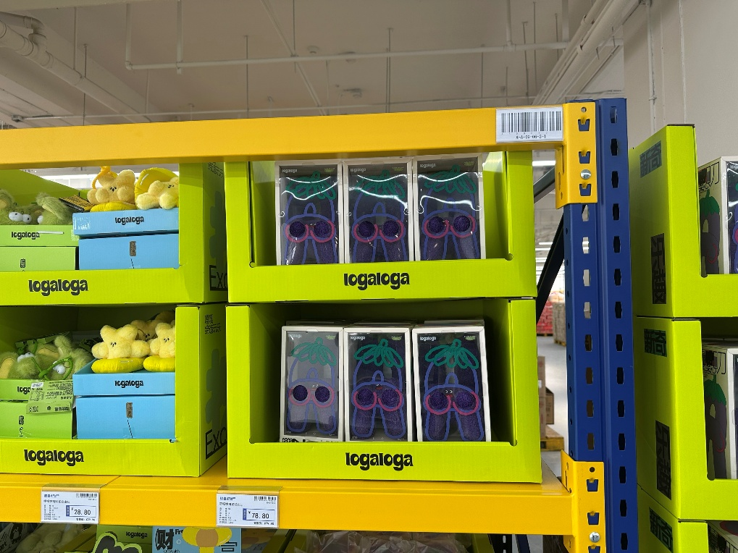
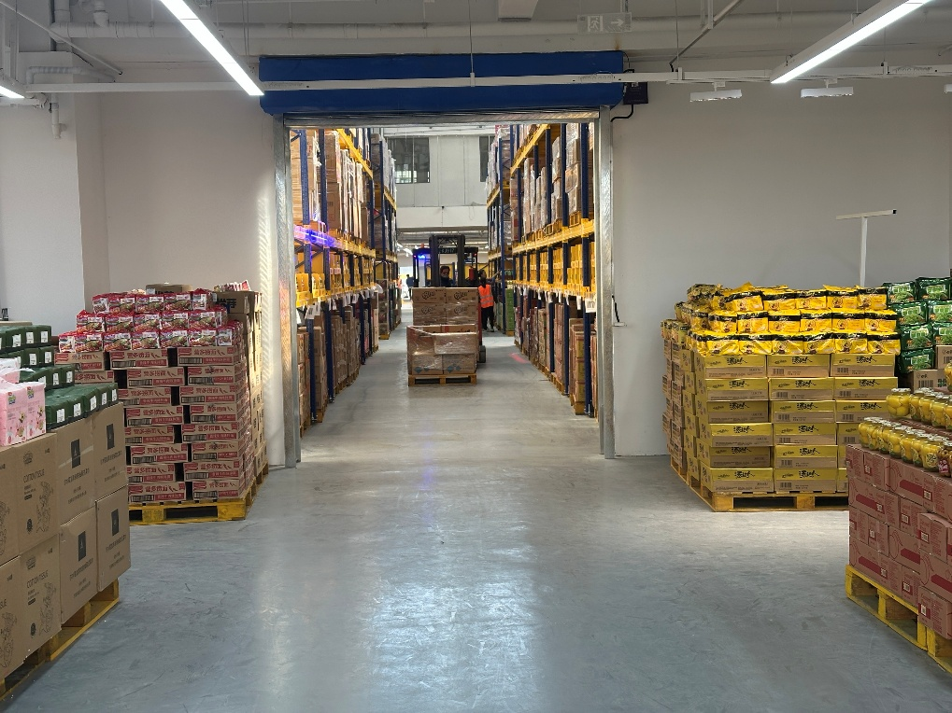
案例辅助证明
鲸喜仓货位规划、编码
鲸喜仓高位叉车上下架作业

Slide 5
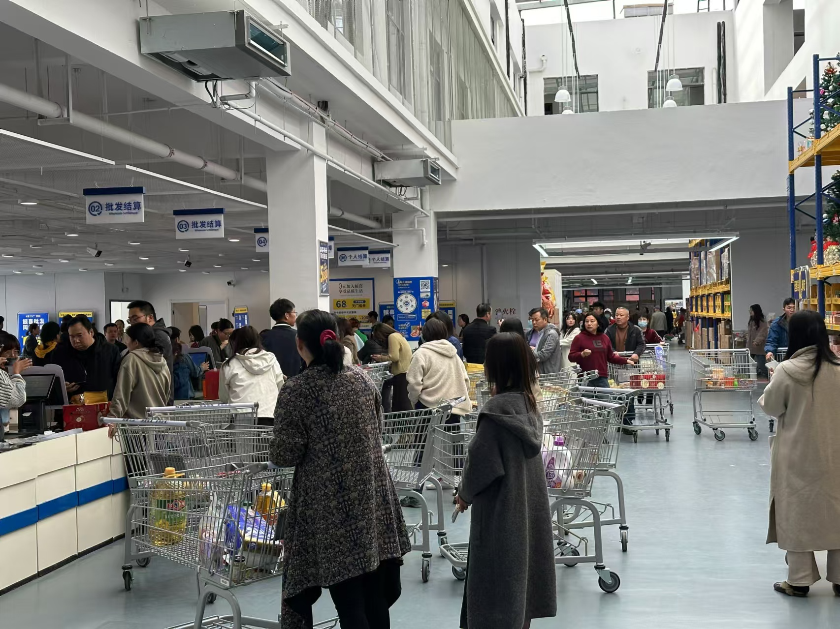
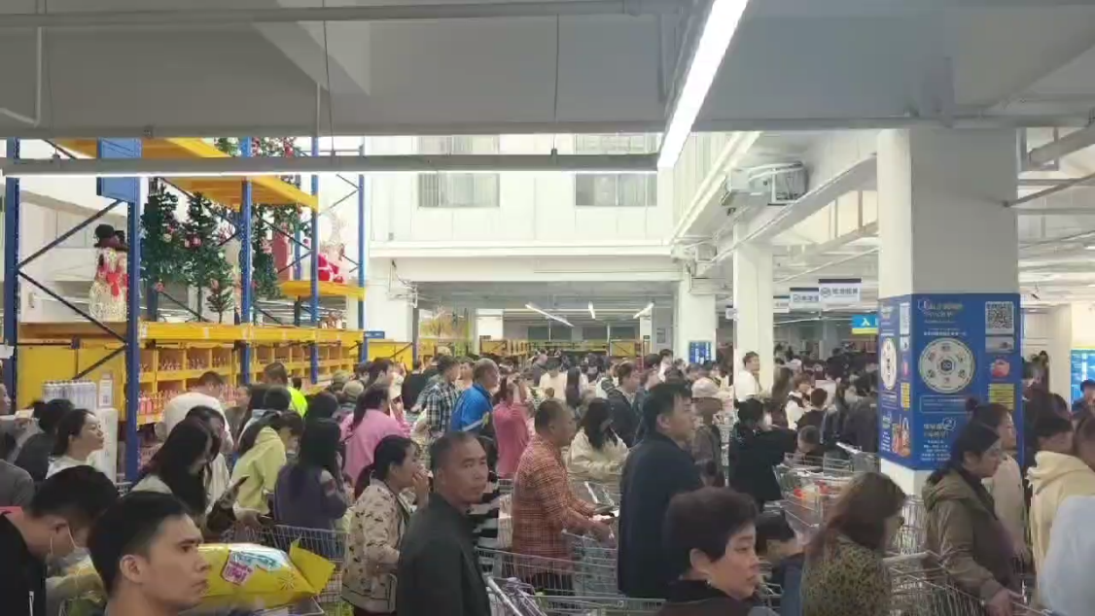
案例辅助证明
鲸喜仓收银台收银、结款

Slide 6
案例阐述维度重点：业务模式创新
1
2
3
4
供应链管理
‌仓储式会员店‌
‌全渠道服务
‌商品选择‌
宝购集团依托于金桥国际食品城，拥有丰富的供应链资源。鲸喜仓通过整合供应链资源，提供高效的商品更新和订单满足率，确保商品的多样性和新鲜度‌。
鲸喜仓采用仓储式会员店的形式，场内通道宽敞，动线清晰，整体风格简约，践行低成本策略。仓储货架选择了与山姆会员商店同厂的供应商，提高了空间利用率和商品展示效果‌。
鲸喜仓通过整合线上线下资源，创新性地打造了仓储式会员店和线上小程序订货平台等全渠道形式，为B端客户提供一站式、全方位的商品采购服务。
鲸喜仓秉持“宽品类、窄单品”的原则，筛选大品牌中的爆品，涵盖休闲零食、冲调食品、滋补饮料、冷藏乳饮等多个品类，特别强调休闲零食的丰富性‌。此外，鲸喜仓还提供自有品牌及联合定制款商品，满足不同消费者的需求‌。

Slide 7
案例阐述维度重点：业务创新所带来信息化难点
0 1
ToB客户要货要求高
02
顾客选购和仓内作业冲突
0 3
库存高效共享问题
线上TOB客户，每个客户对不同上效期、批次等要求不同，销售人员和仓库作业人员信息协同复杂，仓库作业时难以精确管理指定的批次效期、库位、库存进行拣货出货
上仓下店模式，顾客在选购商品时，和店仓作业人员上架、补货、拣货等作业有冲突
线上ToB订单拣货时，和线下顾客购买时，要满足库存共享，线上线下存在抢占库存的情况

Slide 8
案例阐述维度重点：数智化方案信息规划
业务系统
SCM系统
供应链
ERP系统
订货平台
供应商平台【供应链保障服务体系】
集团管理平台【平台运营服务体系】
客户管理平台
业务申请
共管库存
结算对账
统计分析
基础档案
采购管理
配送管理
库内管理
财务管理
基础管理
业务管理
新品申请
库存查询
当期应结
商品进销存
供应商
常温采购
配送单
领用管理
供应商结算
客户档案
订货平台
商品变更
订单查询
结算历史
商品日销售
证照管理
验收管理
退配单
报损管理
客户结算
客户合同
库存统筹
调价申请
退货查询
费用历史
销售统计
合同档案
退货管理
配送池
盘点管理
成本核算
客户费用
价格策略
促销申请
永续订单
损失承担
销售排名
合同费用
补货申请
配送单\
批发单
发票管理
营销策略
费用调整
辅助订货
在线开票
销售对比
品类档案
退货申请
退配单\
批发退货
财务接口
客户销售
在线缴费
商品档案
订单管理
基础档案同步
门店要货、退货申请
入库、退库回传
库存变动请求
库存确认
WMS系统
客户档案
入库确认
退库确认
出仓确认
退仓确认

Slide 9
高效协同提升能力
提供【端到端】的全场景数字化管理协同能力
业务管控
业务执行
财务管控
业务
链路
计划标准
品类管理
供应商管理
库存管理
仓储管理
营运管理
营销管理
财务管理
计划管理
优化品类结构
供应商
管理
补货管理
储位规划
店务管理
营销策略
核算管理
计划制定
品类战略模型
合同管理
验收管理
入库管理
全渠道POS
营销方法
结算管理
计划分解
品类经营分析
协同平台
配送管理
出库管理
移动化
工具
损失承担
发票管理
计划执行
标准管理
品类实施落地
考核机制
调拨管理
移动化工具
营销闭环
数字化
管理
数据分析
达成
目标
强计划
重标准
计划有效落地
提升管理标准
提升品效
提升渗透率
提升商品毛利
业务协同
提升业务协同
供应商考核
提升周转
提升满足率
库存合理性
提升人效
数据驱动
任务到人
提升人效
数据驱动
任务到人
提升用户
价值
提升复购率
提升客单价
数字化财务
核算结算高效
业财税一体化

Slide 10
库存周转率（15分）
无锡宝购鲸喜仓所经营的商品主要是食品，而食品类商品的库存周转天数平均在30天左右，但鲸喜仓库存周转能够控制在20天，库存周转率方面有显著的提高，主要体现在以下几个方面
高效的仓库分拣系统
精准的库存管理
通过引入PDA和高位车载设备和系统，如使用PDA技术进行快速扫描和识别商品，提高了仓库分拣的效率。这减少了人工错误和分拣时间，使得库存能够更快地被准确地分配到销售区域，从而提高了库存周转率。
无锡宝购鲸喜采用了先进的库存管理技术，能够实时监控库存数据，包括商品的库存量、销售情况和库存状态等信息。这使管理人员能够及时掌握库存情况，做出相应的补货和调整决策，从而避免库存积压和缺货现象的发生，提高了库存周转率。
需求预测和补货优化
有效的销售策略
利用大数据分析和历史销售数据，无锡宝购鲸喜能够准确预测商品需求，并制定合理的补货计划。这确保了店铺的库存始终保持在一个合理的水平上，既不会过多也不会过少。通过及时补货和调整库存结构，有效提高了库存周转率。
无锡宝购鲸喜注重提供优质的店内销售服务和购物体验，通过提供多样化的商品选择、友好的员工服务和舒适的购物环境等措施，吸引了更多的顾客。这增加了销售额和顾客购买频率，从而间接提高了库存周转率。
无锡宝购鲸喜鲸喜仓模式通过高效的仓库分拣系统、精准的库存管理、需求预测和补货优化以及有效的销售策略等多个方面的综合作用，显著提高了库存周转率。这种模式能够更好地满足顾客需求，提高运营效率和服务质量，从而提升业务绩效和顾客满意度。

Slide 11
供应链响应效率（15分）
从供应链响应效率方面，对比数字化系统前，提升50%以上，具体从如下几个方面体现：
1
2
3
4
5
数智化技术支撑
实时数据支持
紧密的供商合作
高效的物流配送
灵活的库存管理策略
鲸喜仓通过数字化管理系统，如使用RF手持终端技术、手机移动端，配合WMS仓库管理系统等，实现仓库分拣、库存管理、订单处理等环节的智能化，提高了供应链的响应效率。
通过先进的库存管理系统和数据分析工具，鲸喜仓可以实时掌握库存数据、销售数据和客户需求等信息，从而快速做出决策，提高供应链的响应速度和准确性。
鲸喜仓与供应商建立稳定的合作关系，确保供应链的可靠性和灵活性。通过与供应商的紧密沟通和协作，可以及时解决供应链中的问题，确保商品能够及时到达仓库和销售终端。
鲸喜仓与物流公司合作，优化物流流程，减少运输时间和成本。通过建立高效的配送网络和运输方式，可以确保商品能够快速、准确地送达客户手中。
鲸喜仓采用先进的库存管理技术和策略，能够根据销售数据和市场需求进行预测，并制定合理的补货计划和库存调整策略。这可以避免库存积压和缺货现象的发生，提高供应链的响应效率和灵活性。
综上所述，鲸喜仓的供应链响应效率具有数字化技术、实时数据支持、紧密的供应商合作关系、高效的物流配送和灵活的库存管理策略等优势，这些优势可以提高供应链的响应速度、准确性和灵活性，从而更好地满足客户需求，提高销售、仓储业务绩效和顾客满意度。

